Slide 1
স্বাগতম

Slide 2
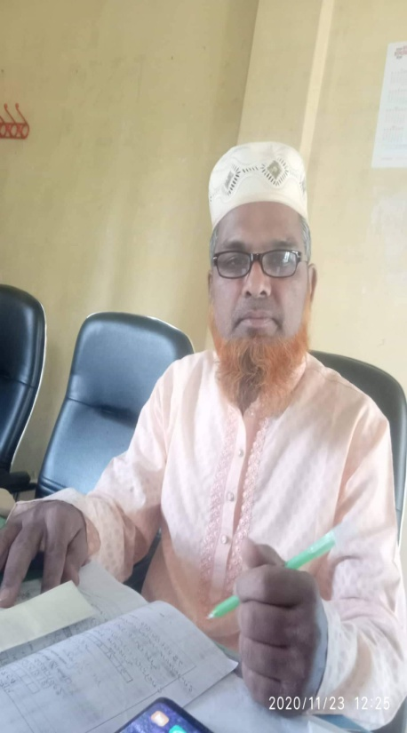
পরিচিতি
মোহাম্মদআব্দুল মজিদ
প্রভাষক (কম্পিউটার অপারেশন)
গফরগাঁও কারিগরি স্কুল এণ্ড কলেজ
রৌহা, গফরগাঁও, ময়মনসিংহ ।
০১৬২৯৫২৩২৯৯
majidgtac@gmail.com
শ্রেণি : একাদশ
বিষয় : কম্পিউটারঅফিস অ্যাপ্লিকেশন-১
সময় : ৫০ মিনিট

Slide 3
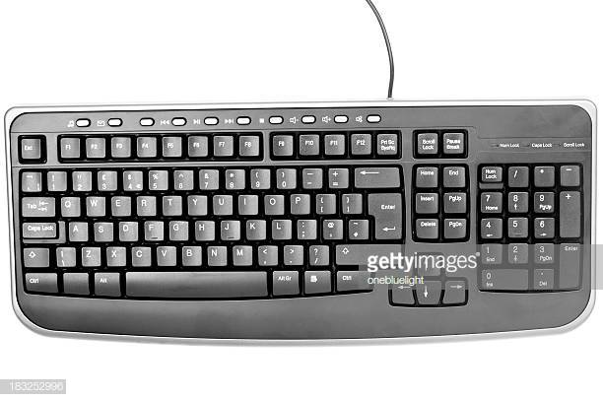
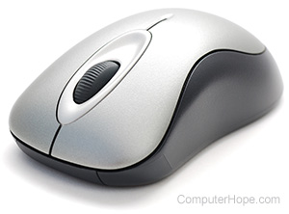
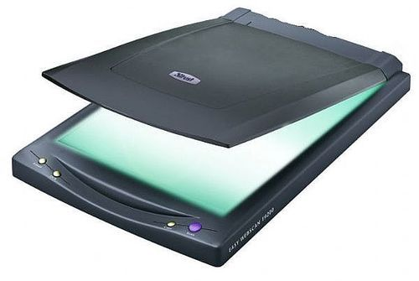
নিচের ডিভাইসগুলো দেখো এবং চিন্তা করো।

Slide 4
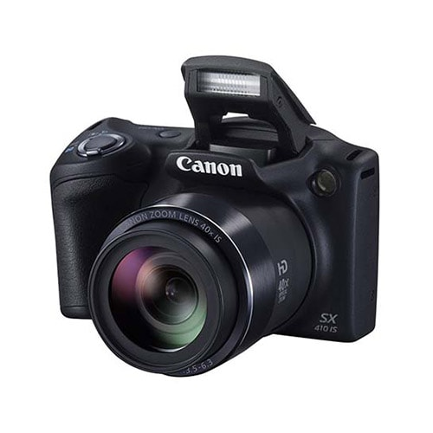
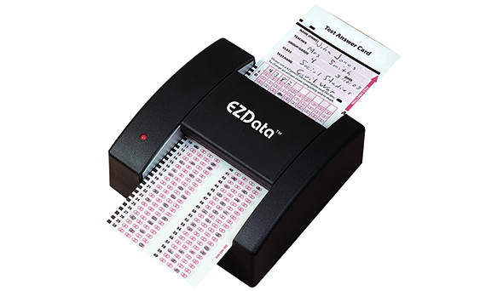
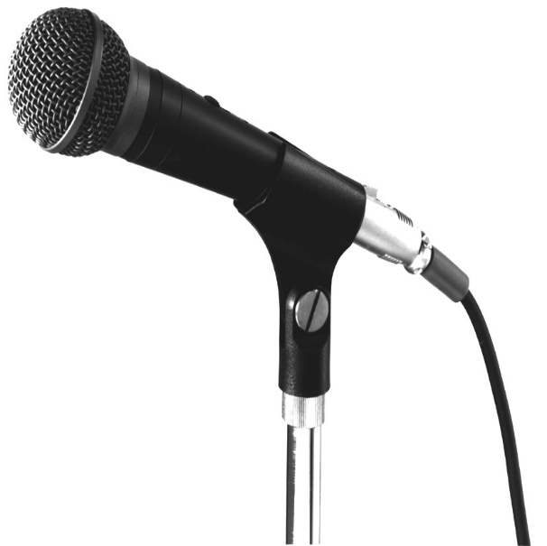
এই ডিভাইসগুলোও দেখো এবং চিন্তা করো।

Slide 5
আজকের পাঠ
ইনপুট ডিভাইস

Slide 6
শিখনফল
এ পাঠ শেষে.........
* * ইনপুট ডিভাইস কী তা বলতে পারবে।
* * ইনপুট ডিভাইসের কার্যাবলি বর্ণনা করতে পারবে।

Slide 7
ইনপুট ডিভাইস : যে সকল যন্ত্র বা যন্তাংশের মাধ্যমে কম্পিউটারে নির্দেশনা প্রদান করা হয় তাকে ইনপুট ডিভাইস বলে। যেমন-
স্ক্যানার
কী-বোর্ড
মাউস

Slide 8
ইনপুট ডিভাইস : যে সকল ডিভাইসের মাধ্যমে কোন তথ্য কম্পিউটারে প্রেরণ করা হয় তাকে ইনপুট ডিভাইস বলে। যেমন-
ডিজিটাল ক্যামেরা
মাইক্রোফোন
ওএমআর

Slide 9
কার্যাবলি সমূহ
কীবোর্ডঃ কম্পিউটারে ইনপুট দেওয়ার প্রধান যন্ত্র হলো কী-বোর্ড। এটিকে দিয়ে কোন কাজ করাতে চাইলে কিছু নির্দেশনা দিতে হয়। আমরা যখন বোতাম চেপে নির্দেশনা দেই তখন যন্ত্রগুলো আমাদের চাওয়া অনুযায়ী কাজটি করে দেয়।
মাউসঃএটি একটি ইনপুট ডিভাইস।মাউস নাড়া চাড়া করলে মনিটরের পর্দায় একটি তীর চিহ্ন নাড়া চাড়া করে একে মাউস পয়েণ্টার বলে। মাউস চিকন লম্বা তার দিয়ে সনযুক্ত ইঁ দুর সদৃশ ক্ষুদ্র যন্ত্রাংশ যা দিয়ে কম্পিউটারে ইনপুট দেয়া হয়।
স্ক্যানারঃ কোন প্রকার ছবি, মুদ্রিত বা হাতে লেখা কোন ডকুমেন্ট অথবা কোন বস্তুর ডিজিটাল প্রতিলিপি তৈরি করার যন্ত্রের নাম স্ক্যানার। স্ক্যানার একটি ইনপুট ।

Slide 10
ক্যামেরাঃ এটি একটি অত্যাধুনিক ক্যামেরা। যা দিয়ে ভিভিওসহ ভাল মানের ছবি তোলা যায়।
মাইক্রোফোনঃ এটি একটি বহুল ব্যবহৃত ইনপুট ডিভাইস। কথা বলার জন্য এটি খুবই জনপ্রিয়। বিভিন্ন প্রোগ্রামে আমরা এর ব্যবহার লক্ষ্য করে থাকি।
OMR:যে যন্ত্রগুলো বৃত্ত ভরাট করা খাতা পড়তে পারে তার মধ্যে OMR (Optical Mark Reader) একটি। পরীক্ষার খাতার তথ্যগুলো এই যন্ত্রটি কম্পিউটারে প্রবেশ করিয়ে দেয়।

Slide 11
দলীয় কাজ
ক গ্রুপ
খ গ্রুপ
কী-বোর্ডের কাজ কী?
স্ক্যানারের কাজ কী?

Slide 12
মূল্যায়ন
১। ২ টি ইনপুট ডিভাইসের নাম বল?
 কী-বোর্ড, মাউস
২। কথা বলার জন্যে কোনটি ব্যবহৃত হয়?
 মমাইক্রোফোন
 Optical Mark Reader
৩। OMR এর পূর্ণরূপ কী?
৪। কাকে পয়েন্টিং ডিভাইস বলা হয়?
 মাউসকে

Slide 13
কোন জিজ্ঞাসা?

Slide 14
ধন্যবাদ

